Slide 1
第4回 GETとPOST ～データの送信～
NTanaka1994
Notes:
それでは第4回、GETとPOSTをやっていきます。サブタイトルにありますが、今回はデータの送信を学びます。このGETとPOSTはデータの送信方法の違いですが、ひとえにデータの送信と言っても目的が違い、仕様も異なります。今回はその違いとメリットデメリット、目的を学んで適切にサービスの運営を作る基本を学んでいきましょう。

Slide 2
内容
データ送信
GETとPOSTの違い
FORMタグ
GETとPOSTで送信
テキストデータ
隠しデータ
チェックボックスとラジオボタン
更新チェック
特殊なテキストボックス
データの有無の確認
ファイルデータの送信
演習
Notes:
それでは今回の内容です。まずはWebサービスにおけるクライアントからのデータの送信、その次に今回のタイトルにもありますGETとPOSTというデータ送信のやり方の違い。そしてそれを実現するのに使うFORMタグ、その後実際にデータを送信を実際に行うために主要なフォームについて学び、特殊なテキストボックスやデータの有無の確認、ファイルデータの送信を学び、最後にGETを使った演習を行います。今回の演習ではPythonらしいプログラムを実際に書いていきます。演習の内容が少し数学の要素を含むのでこんなものがあってこうやるんだなと思っていただければ今回は大丈夫です。

Slide 3
データの送信
サーバからクライアントにデータとしてHTMLやファイルデータを送る(レスポンス)ことでサービスが成り立つ。
しかし実際のwebサービスではそれだけでなく検索ワードの送信や入力内容の送信であったりファイル送信など様々なデータ送信(「リクエスト」という)でサービスが成り立っている。
今回はサービスを作るうえで使用するデータ送信についてを学習する。
Notes:
ではまず、データの送信です。前回学んだ内容としてはサーバからクライアントにHTMLやその他にファイルデータを送ることでサービスが成り立っていますが、実際webサービスはそれだけでなく、分かりやすい例では検索ワードだったり登録内容だったりファイル送信など様々なデータを送信して、それに伴ってサーバがデータを送信することでサーバが成り立っています。ここで、クライアントからサーバに情報を送る時をリクエスト、サーバからクライアントに送る情報をレスポンスと言います。そのため前回学んだものはレスポンスで、今回学ぶものはリクエストになります。

Slide 4
GETとPOSTの違い
目的の違い
GET
そのページにアクセスして情報・リソースを取得するためにデータを送信
例)検索結果・特定のブログページなど
POST
情報・リソースを作ったり更新などするためにデータを送信
例)情報の登録ページ・メッセージ送信・ファイル送信など
Notes:
ではデータの送信に使う技術について厳密にはもっと多くありますが、この講座では二つを学びます。まず一つ目はGETです。これはページにアクセスして情報やリソースを取得することが目的になります。例えば検索結果やブログページなんかが分かりやすい例です。次にPOSTで、厳密には情報やリソースを作るものですが、他にも更新や削除などをするためにデータを送信するものになります。分かりやすい例としては会員登録する時の送信やSNSのメッセージ送信、あるいはファイルの送信などが有ります。本来、データの更新はPUT、削除はDELETEというものがありますがこの講座ではGETとPOSTに分けて学習していきます。

Slide 5
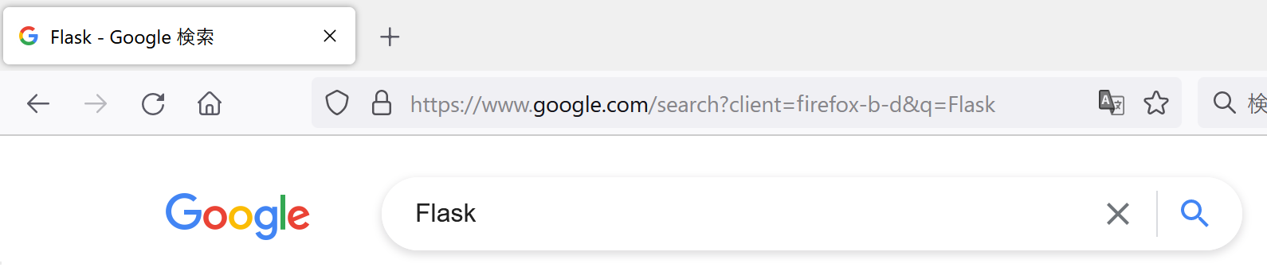
GETとPOSTの違い
データの場所
GET
基本的にURLの末尾(「?」以降)
POST
HTTPリクエストのボディ部分
→パケットキャプチャソフトなどで見ることができる
Notes:
ではGETとPOSTの違いを説明します。まずデータの場所の違いを説明します。GETについては例えば検索サイトで何かキーワードを検索するとURLの末尾にデータがあります。よく見てみるとURLの文字列の後にクエスチョンマークがあり、そこに変数名と値が入っているのが分かると思います。ではPOSTはどうなっているかについてですが、これについてはブラウザで確認するのが難しいのですが、厳密な事を言えばHTMLにもヘッダとボディがあるようにwebでの通信にはHTTP通信という方法を取っており、そのHTTPのボディに情報が入っています。もし実際に見てみたい方はパケットキャプチャソフトなどを使ってみるとデータを見ることができます。

Slide 6
GETとPOSTの違い
データ容量の違い
GET
ブラウザで使えるURLの長さと「?」までの文字列の長さによる
POST
GETと比較して大容量に対応
Notes:
次にデータ容量の違いになります。GETではブラウザで使えるURLの長さによります。その理由としてはGETではURLの後にクエスチョンマークを付けてその後にデータを加えているためURLに使える文字数が容量の基準の一つになります。それに対してPOSTではGETと比べて非常に大容量に対応しています。

Slide 7
FORMタグ
GETメソッドやPOSTメソッドでデータを送る時にFORMタグを用いる。
テキストボックスやボタンなどのGUIをFORMタグで囲う
「method」にはGETやPOST等のメソッド名
「action」では送信先のURLを入れる
submitでボタンを生成し送信(Enterでもできる)
Notes:
それではリクエストでデータを送るために必要なHTMLタグであるFORMタグを説明します。FORMタグではテキストボックスやボタンなどのGUIにあるデータを送信する者になります。FORMタグの属性で必要なものがまず二つあり、一つ目がmethodで、ここにはGETまたはPOSTなどメソッド名を入れます。次にactionには送信先のURLを入れます。ファイル操作の時と同様に現在のURLを基準としたパスで大丈夫です。またFORMタグ内にsubmitでボタンを生成して最後情報を送信します。

Slide 8
FORMタグ
GUIについて
基本的にinputタグを用いてGUIを追加する
「name」には送信する際のデータの変数名が入る
「value」には送信する値が入る
Notes:
次にデータを送るのに必要なパーツについて説明します。FORMタグ内にINPUTタグを使用してテキストボックスやボタンなどのGUIのパーツを置きます。そしてこれらのパーツに属性としてnameには変数として使う名前を入れてvalueには送信する値が入ります。そのため送信時のデータの構成としてはname=Valueとなります。

Slide 9
GETとPOSTで送信
始める前の補足
ブラウザでよく表示されるエラーについて
400→パラメータ名に間違いがある
404→URLが間違っている
500→プログラムのエラー
Notes:
それではGETとPOSTでデータを送るプログラムを作る前に、ここからは少しプログラムが複雑になるのでこちらの知識を覚えておいてください。実行中に問題があると必ず数字が出力されます。400と出力された場合はパラメータ名に間違いがある可能性があります。404の場合は指定するURLを間違っています。500はサーバ側のプログラムに問題がありエラーが発生していることになります。

Slide 10
GETとPOSTで送信
テキストデータ
送信されたデータをサーバで受信する時はGETとPOSTで受け取り方のコードが異なる。
基本的にチェックボックス以外では
GET
request.args.get(変数名)
POST
request.form[変数名]
となる
Notes:
ではここまでHTMLでの送信する内容でしたが今度はサーバ側の言語であるPythonでのデータの受け取り方です。データを受け取る時はGETの場合request.args.getに丸括弧でINPUTのnameに入れた文字列を入れることで返り値はINPUTタグのvalueに入っている文字列になります。大してPOSTはrequest.formに四角カッコでINPUTのnemaに入れた文字列を入れることで返り値はこちらもINPUTタグのvalueに入っている文字列になります。なお、INPUTタグでテキストボックスを使った場合は返り値はテキストボックスに入力した内容になります。ここで注意する点としては返り値はどちらも文字列になる事です。なので数値にする場合はPythonの標準関数で数値化する必要があります。

Slide 11
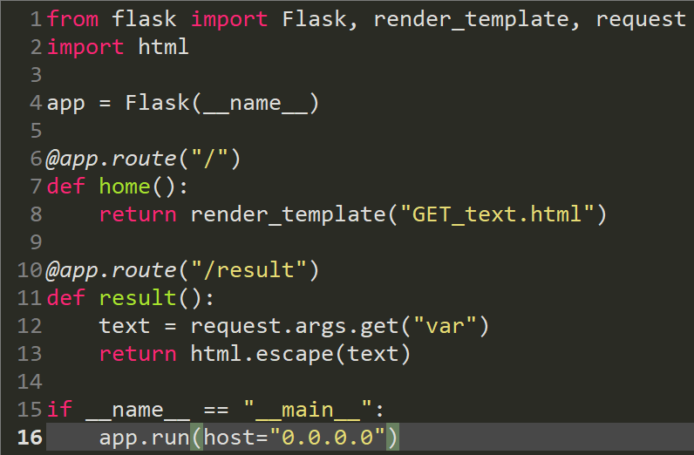
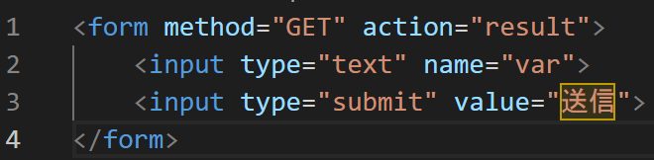
GETとPOSTで送信
テキストデータ
「text」の場合
GET
プログラム
HTML(GET_text.html)
Notes:
それではここまでの内容を実際にプログラムで打ち込んでみましょう。ここではGETでテキストボックスのデータを受け取ります。まずサーバ側のプログラムは左の内容になります。右がHTMLのコードです。サーバ側はURLがhttp://localhost:5000/resultにアクセスされたときにデータを受け取り、その内容を表示します。注意点として、受け取ったデータをHTMLに反映するときは2行目にあるhtmlというライブラリを使用します。またリクエストされたデータを受け取るために1行目にあるrequestもインポートしましょう。また、HTMLのINPUTタグのtextですが、ここでは入力内容を送信するためvalueは不要です。

Slide 12
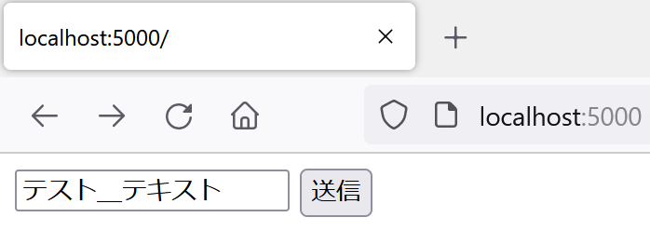
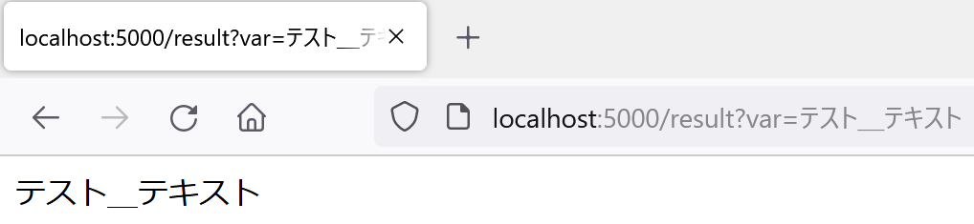
GETとPOSTで送信
テキストデータ
「text」の場合
GET
入力画面
「テスト＿テキスト」と入力
送信後の画面
画面とURLに入力された文字列が
出力されている
Notes:
これでアクセスされるとこのようになります。入力画面で何らかのテキストを入力して送信ボタンを押すと入力された内容が表示されます。また、送信後の画面を見て頂ければ分かりますが、URLの末尾に入力した内容が表れているのが分かると思います。

Slide 13
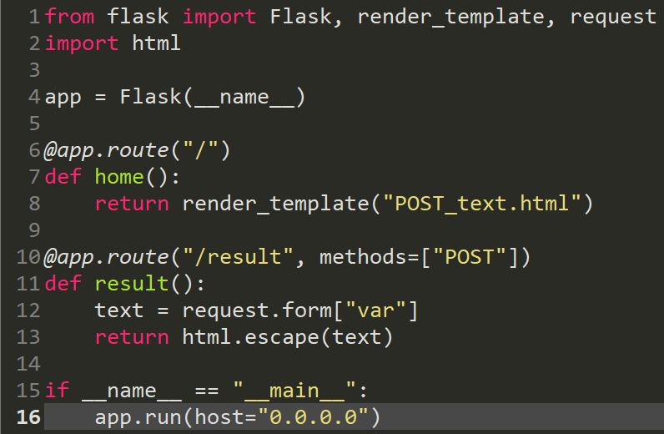
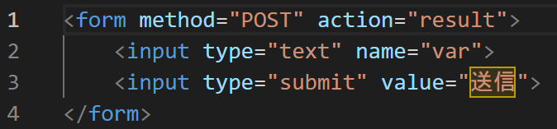
GETとPOSTで送信
テキストデータ
「text」の場合
POST
プログラム
HTML(POST_text.html)
Notes:
次にPOSTの場合になります。基本的なソースコードはほとんど同じですが、プログラムではデータを受け取るところとHTMLではmethodのところをPOST用にする必要があります。

Slide 14
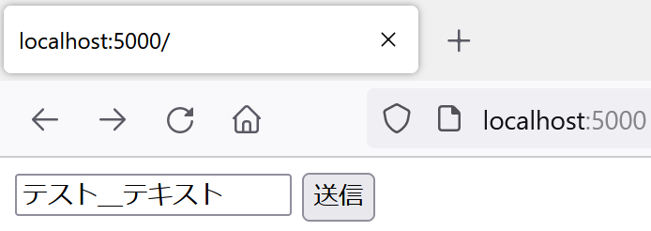
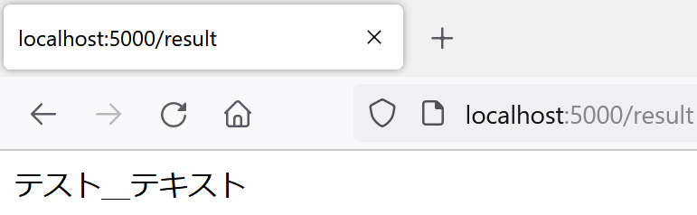
GETとPOSTで送信
テキストデータ
「text」の場合
POST
入力画面
「テスト＿テキスト」と入力
送信後の画面
画面にのみ入力された文字列が
出力されている
Notes:
GETの時と同様にアクセスしてみます。同じように何らかのテキストを入力して送信ボタンを押します。するとブラウザには送信した内容が表示されますが、今度はURLに入力内容が反映されていないことが分かると思います。

Slide 15
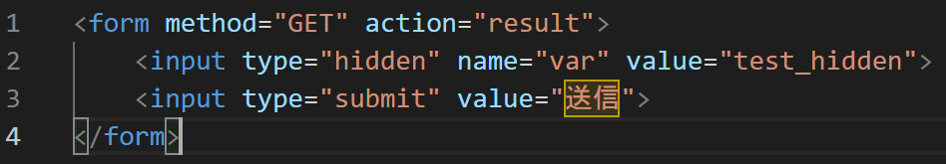
GETとPOSTで送信
隠しデータ
プログラムそのものは使用するHTMLファイルを変える事以外にテキストデータを受け取る時と変わらない。
プログラムはGET送信の時と同じPythonプログラム。
HTML
Notes:
では、今度は隠してあるデータの送信です。Python側はGETの時に使ったプログラムでHTMLのコードをこちらに変えます。今度はINPUTタグのtypeがtextではなくhiddenになります。また、今回は入力をしないのでvalue属性と文字列を入れましょう。

Slide 16
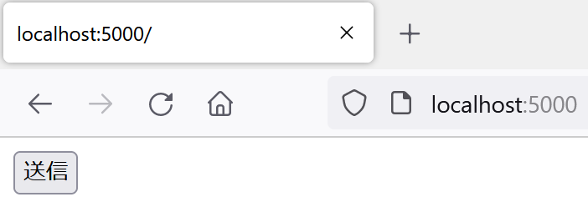
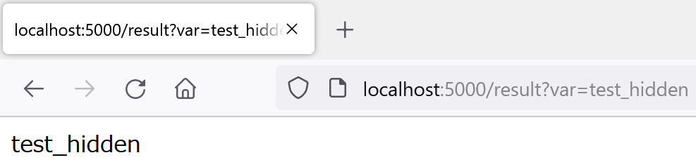
GETとPOSTで送信
隠しデータ
送信用画面(何も表示されていない)
送信後の画面
テキストが表示されている
Notes:
これでアクセスすると今度は送信ボタン以外は何も表示されません。そして送信ボタンを押すとINPUTタグのhiddenにある文字列が表示されていることが分かります。

Slide 17
GETとPOSTで送信
チェックボックスとラジオボタン
テキストのようにデータの入力や隠しているデータのような元々HTMLに組み込まれているデータと異なるものとして選択制の「チェックボックス」と「ラジオボタン」がある。
Notes:
ここまではテキストに入力するかしないかな内容でしたが、マウス操作で動かすものには他にもチェックボックスやラジオボタンのように選択制のパーツもあります。

Slide 18
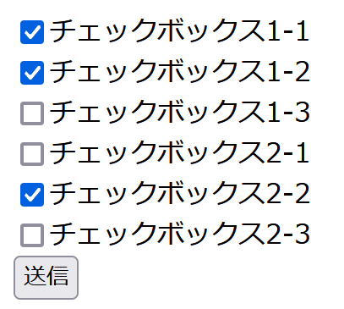
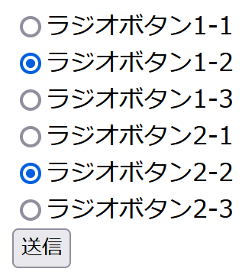
GETとPOSTで送信
チェックボックスとラジオボタン
見た目の特徴
Notes:
チェックボックスやラジオボタンの見た目の違いはこのようになっています。左はチェックボックスで右がラジオボタンです。

Slide 19
GETとPOSTで送信
チェックボックスとラジオボタン
性能の特徴
 | チェックボックス | ラジオボタン
選択できる数 | 0個から全部 | 0個または1個 ※最初からチェックされていたら1個
データの受け取り方 | リスト(配列) | テキストと同じ
二回押して選択の解除 | 解除できる | 解除できない
共通点 | nameを同じにすれば選択制にできる
Notes:
性能としての違いはこのようになっています。選択できる数としてチェックボックスは何も選択しないこともできれば任意の数あるいは全部選択できます。それに対してラジオボタンは何も選択しないか1個選択するのみとなっております。ただし最初からラジオボタンにチェックが入っている場合は必ず1個選択することになります。次にデータの受け取り方では、チェックボックスだとリストで受け取りラジオボタンはテキストの時と同じになります。また、チェックボックスは二回押して解除できますが、ラジオボタンは解除できません。共通点としてはnameを同じにすればそこで選択制にできます。例えばnameを同じにしたチェックボックスを2つ用意すれば同じnameの中でリストになり、nameを同じにしたラジオボタンを3つ作ったら3つの中で一つ選択制になり、他に違うnameのラジオボタンを作るとそのnameは別に選ぶことができます。

Slide 20
GETとPOSTで送信
チェックボックスとラジオボタン
チェックボックスでの値の受け取り方
GET
request.args.getlist(変数名)
POST
request.form.getlist(変数名)
Notes:
ではチェックボックスでの値の受け取り方ですが、GETではrequest.args.getlistに丸括弧でINPUTタグのnameで指定した変数名を入れてリスト形式でデータを受け取ります。POSTの場合はrequest.Form.getlistに丸括弧でINPUTタグのnameで指定した変数名を入れてリスト形式でデータを受け取ります。

Slide 21
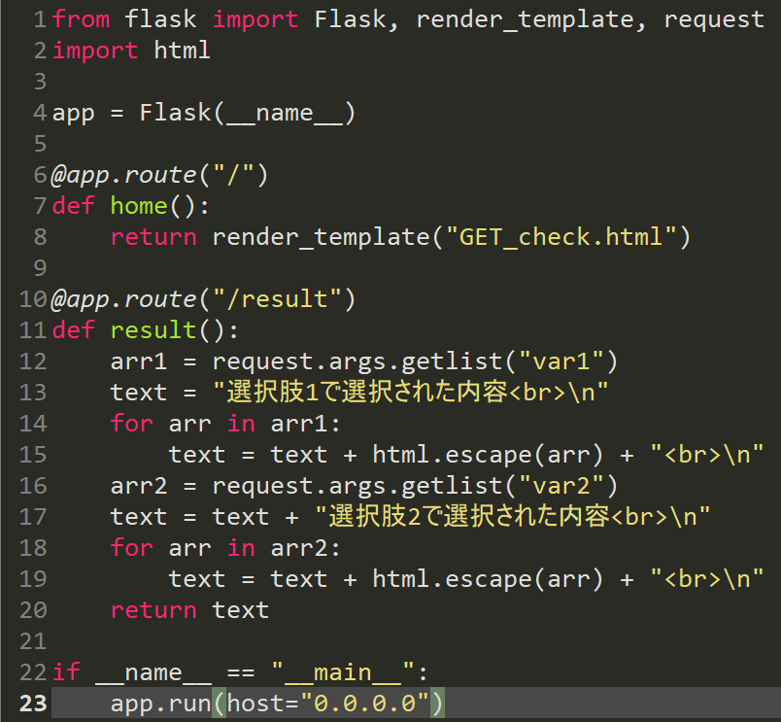
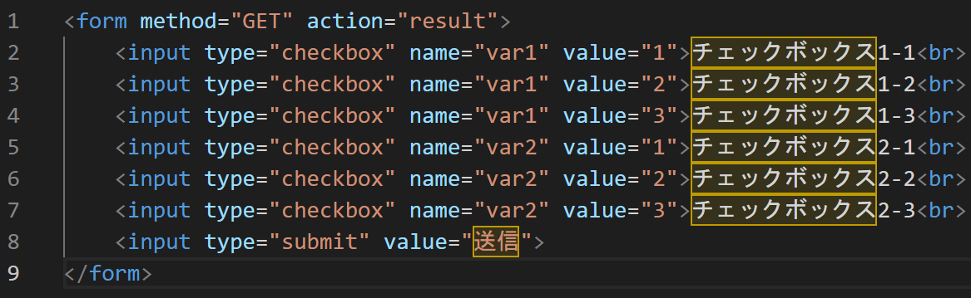
GETとPOSTで送信
チェックボックスとラジオボタン
チェックボックスでの送信(GET)
プログラム
HTML(GET_check.html)
Notes:
では実際にプログラムを作ってみましょう。今回HTMLはvar1という変数とvar2という変数で3つずつチェックボックスを作り、サーバ側のPythonのプログラムでは選択された内容一覧を表示するプログラムになります。プログラム内のfor文は第2回で説明した通りforeachとしての使い方をしてチェックボックスの中身を取り出す形で繰り返します。

Slide 22
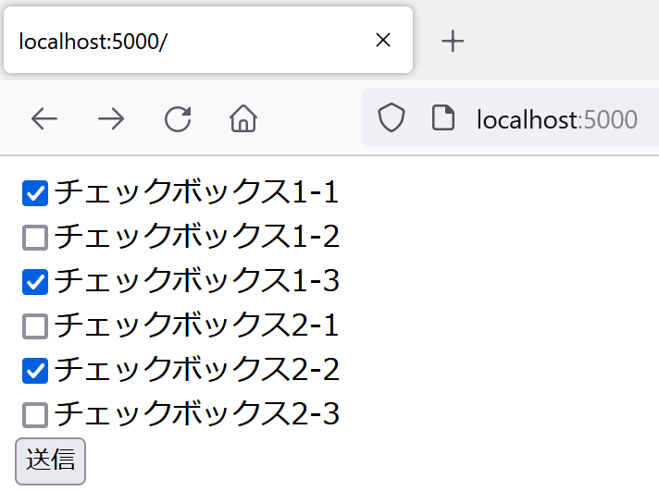
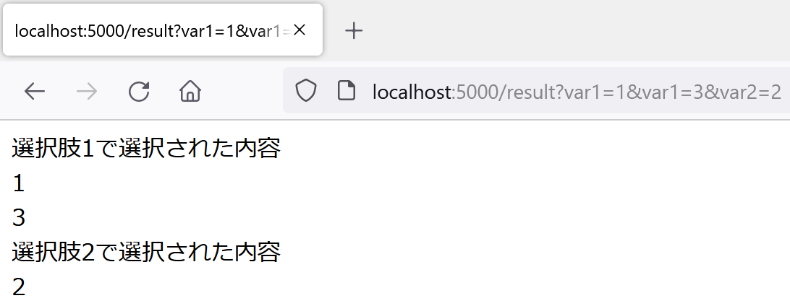
GETとPOSTで送信
チェックボックスとラジオボタン
チェックボックスで送信後のブラウザでの動作(GET)
入力画面
送信後の画面
URLには選択した値全てが反映される
変数名は重複する
Notes:
実装し終えましたらブラウザでアクセスしてみます。すると左側のようにブラウザで表示されます。そしてチェックボックスで何かしら選択して送信すると選択した内容が表示されます。また、送信後の画面のURLを見てみると変数名が重複されていることが分かると思います。このようにして送られてリストとして受け取ります。

Slide 23
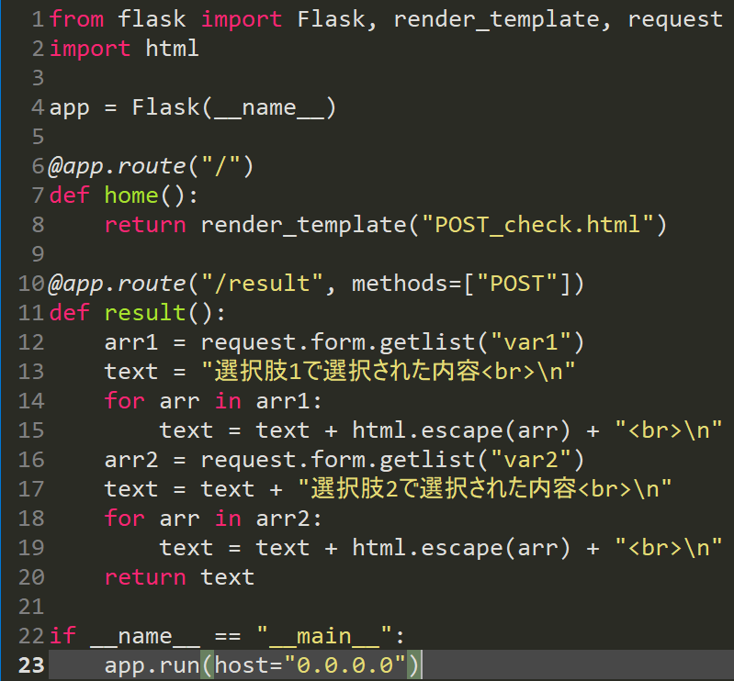
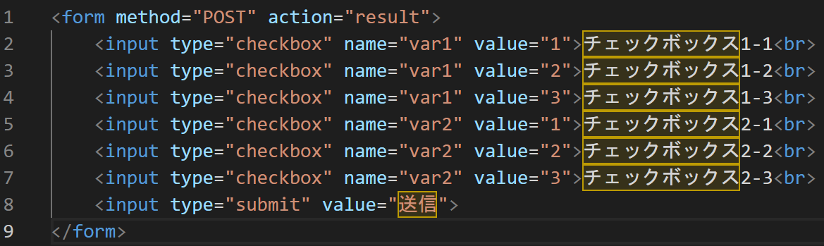
GETとPOSTで送信
チェックボックスとラジオボタン
チェックボックスで送信(POST)
プログラム
HTML(POST_check.html)
Notes:
今度はPOSTで同じことをやります。HTMLの方ではmethodをPOSTに変えることと、サーバ側のPythonのプログラムはGETの時のプログラムをPOST用にrequest.args.getlistをrequest.form.getlistに変えます。

Slide 24
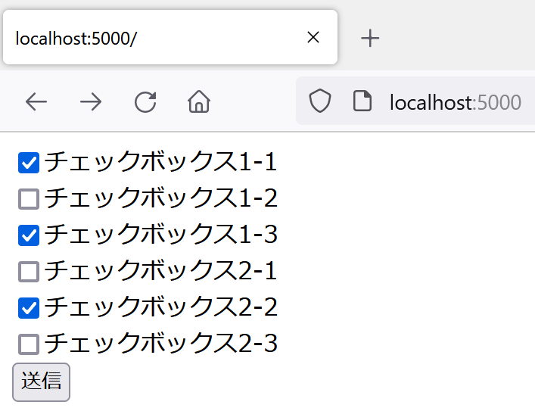
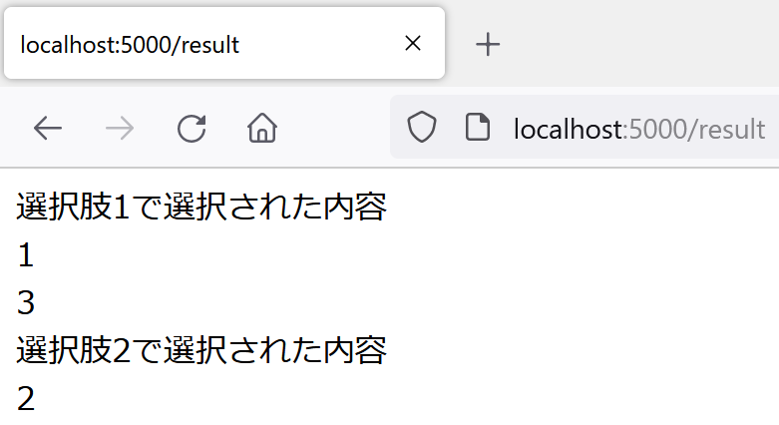
GETとPOSTでの送信
チェックボックスとラジオボタン
チェックボックスで送信後のブラウザでの動作(POST)
入力画面
送信後の画面
URLに変数は記述されない
Notes:
プログラムを実装し終えましたらGETの時と同様に何かしら選択して送信を押してみましょう。すると選択された内容を表示されます。ただし今回はURLには反映されません。

Slide 25
GETとPOSTでの送信
チェックボックスとラジオボタン
ラジオボタンでの値の受け取り方
ラジオボタンではチェックボックスと異なりテキストでデータを受信した方法と同じになる。
GET
request.args.get(変数名)
POST
request.form[変数名]
Notes:
それでは次にラジオボタンです。ラジオボタンでのデータの受け取り方はチェックボックスとは異なり、受け取るデータが一つとなるためテキストを受け取る時と同じになります。

Slide 26
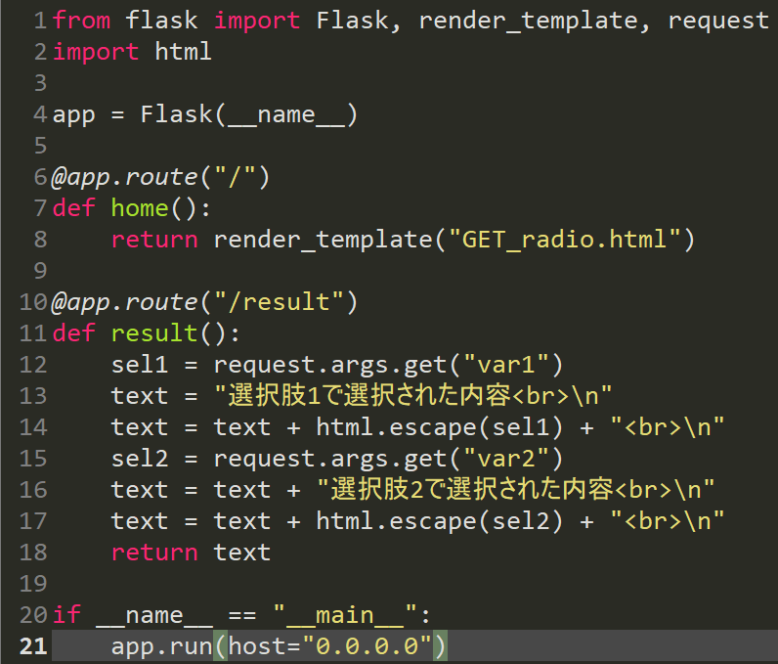
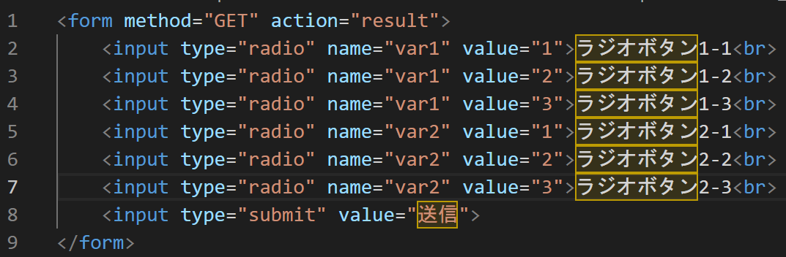
GETとPOSTでの送信
チェックボックスとラジオボタン
ラジオボタンでの送信(GET)
プログラム
HTML(GET_radio.html)
Notes:
ではプログラムとHTMLを作りましょう。ここで注意点としてプログラムの方だとデータの受け取り方はテキストと同じになりますが、ラジオボタンをHTMLで作る時は変数名を同じにしてその中で選択させるなどはチェックボックスと同じになります。あとtypeはrajioになります。

Slide 27
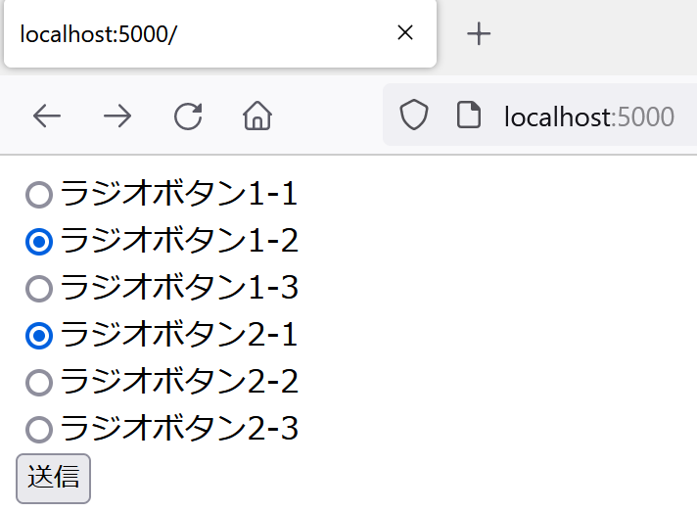
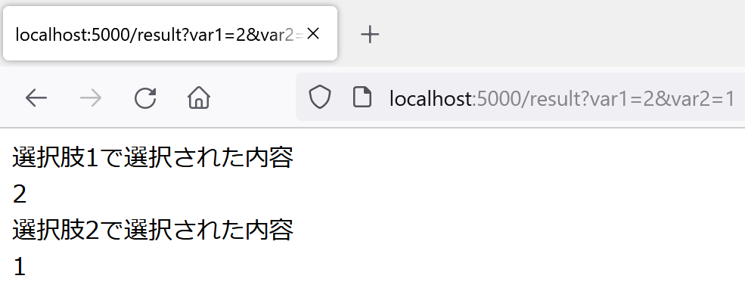
GETとPOSTでの受信
チェックボックスとラジオボタン
ラジオボタンで送信後のブラウザでの動作(GET)
入力画面
送信後の画面
1つしか選択されないためURLに
同じ変数名はない
Notes:
実装をし終えましたらブラウザでアクセスしてみましょう。すると今度は一つの変数で一つしか選択できなくなります。そのため送信ボタンを押しても今度はURLに同じ変数は無い事が分かります。

Slide 28
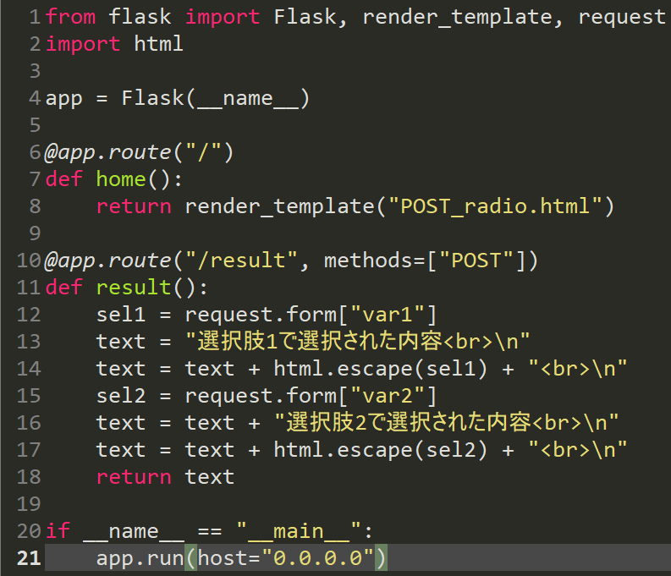
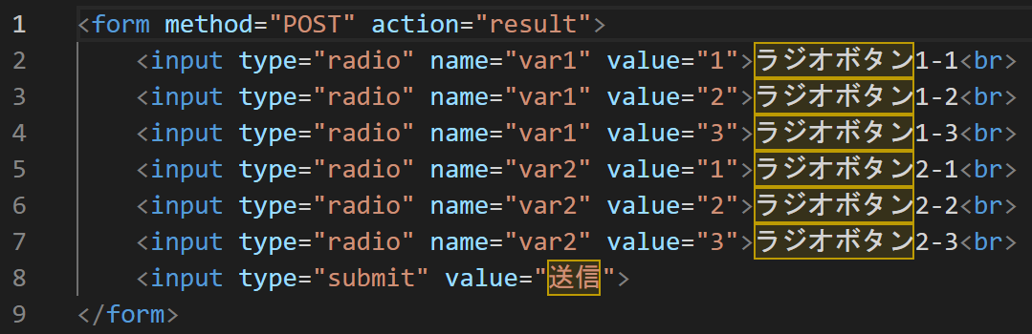
GETとPOSTでの受信
チェックボックスとラジオボタン
ラジオボタンでの送信(POST)
プログラム
HTML(POST_radio.html)
Notes:
では次にPOSTでの実装です。プログラムでは受け取り方を、HTMLの方ではmethodの部分を変えましょう。

Slide 29
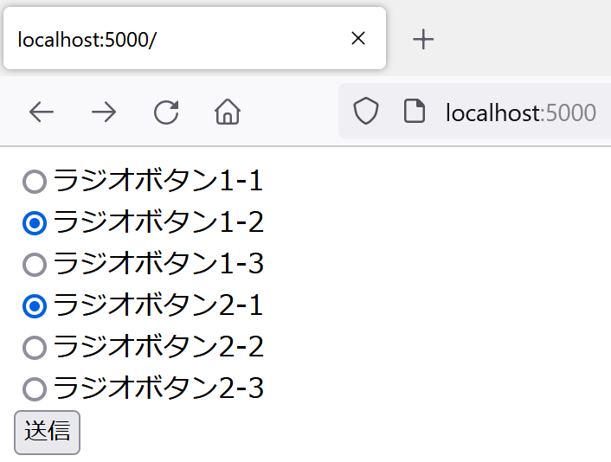
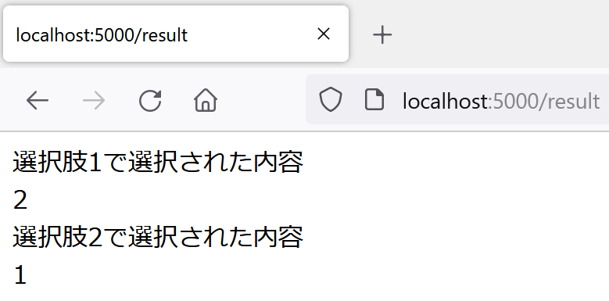
GETとPOSTでの送信
チェックボックスとラジオボタン
ラジオボタンで送信後のブラウザでの動作(POST)
入力画面
送信後の画面
他のPOSTでの送信同様変数名と値は
表示されない
Notes:
実装をし終えたらブラウザでアクセスしてください。するとGETと同じ動きではありますが送信後にURLに変数名と値は表示されません。

Slide 30
GETとPOSTでの送信
更新チェック
GETではクライアントが入力してサーバに送信した内容がURLに記載されているが、POSTではその記載がないため一度データを送った後に同じ場所に入力なしでアクセスしたときに挙動が異なる。
Notes:
それでは次にリクエスト送信後のサイトで更新をするとどうなるかについてを検証してみましょう。これによってGETだと入力した内容がURLに記載されているため同じ内容が表示されますが、POSTはその記載が無いため更新されたときの動作がどのように異なるかを知っておくことで実際にサービスを実装する時の注意点が分かります。

Slide 31

GETとPOSTでの送信
更新チェック
GETの場合
プログラム
HTML(GET_text.html)
Notes:
ではまずGETでやってみましょう。このプログラムとHTMLは今回の講座の最初の方でやったGETでテキストの内容を受け取り表示するものです。ここではそれを再利用します。

Slide 32
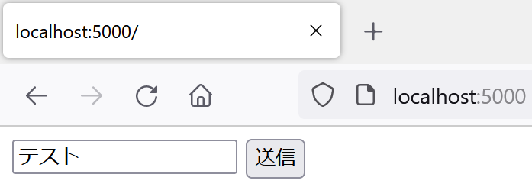
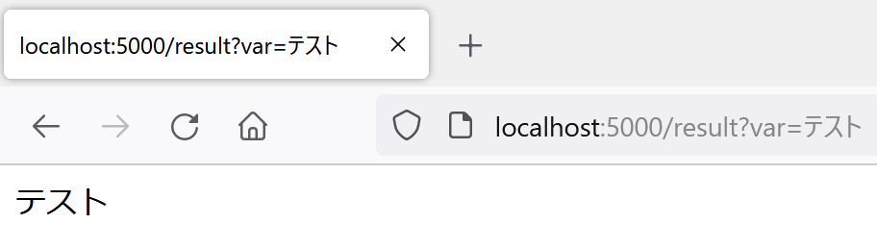
GETとPOSTでの送信
更新チェック
GETの場合
送信
更新
Notes:
では実行したらブラウザでアクセスして何かテキストを打ち込んで送信を押します。するとテキストが表示されます。そしてここで更新をしてみましょう。すると同じ内容が表示されることが分かります。

Slide 33
GETとPOSTでの送信
更新チェック
POSTの場合
プログラム
HTML(POST_text.html)
Notes:
では今度はPOSTです。こちらも今回の講座の最初の方で使いましたPOSTでテキストを送信してそれを受け取って表示するHTMLとプログラムです。

Slide 34
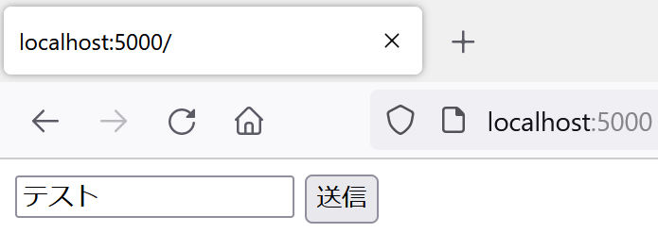
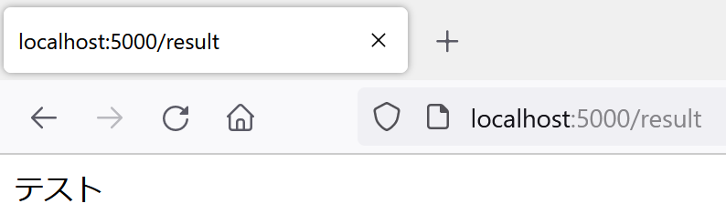
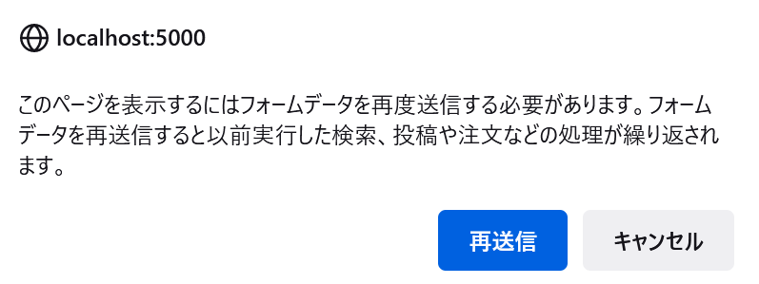
GETとPOSTでの送信
更新チェック
POSTでの送信(FireFoxの場合)
送信
更新
再送信
Notes:
このプログラムを実行してブラウザでアクセスしてみましょう。そしてテキストを送信します。すると今度は更新すると右下の画面のようなダイアログが表示されます。ここで再送信を押すことでようやく更新ができます。

Slide 35
GETとPOSTでの送信
更新チェック
POSTではGETと異なりデータの再送信などをしないといけないことが違いにある。
そのため、一般的により複雑にデータを送信するサイトでは登録内容の修正をする場合に専用のページ遷移のボタンを設けている。
Notes:
では更新についてのまとめですが、GETでは更新してもそのまま表示されますが、POSTはGETと異なり再送信しないといけないという違いがあります。例えば何かを登録するサイトで内容を修正する際に専用のボタンなどを使って前のページに戻るなどしているのはこういった問題点への対処などが理由としてありますのでPOSTで何かデータをリクエストさせるときに重要な知識となりますので覚えて活用して頂けるとより利用しやすいサービスになります。

Slide 36
特殊なテキストボックス
textarea
inputタグで配置ではなく
<textarea name=変数名>最初から入れる文章</textarea>
のようにして作成する。
textareaはtextと異なり複数の行の文章を送信できる。
送信された文章をそのまま反映させるにはpreタグを用いる。
Notes:
それでは次に特殊なテキストボックスについて説明します。まず最初はtextareaです。TextareaはINPUTタグではなくTEXTAREAタグになり、TEXTAREAタグ内に属性としてnameが有ります。TEXTAREAの特徴としてはtextと異なり改行ができるので複数の行の文章を送信する事が出来ます。また、送信された文章をそのまま反映させるには第1回でもやりました改行コードを反映するPREタグを使用します。あと、注意点としてTEXTAREAタグはINPUTタグと異なり終端タグを使う必要があります。開始タグと終端タグの中に文字列を入れると、その内容がtextareaの中に入りますので終端タグがあることに注意してください。

Slide 37
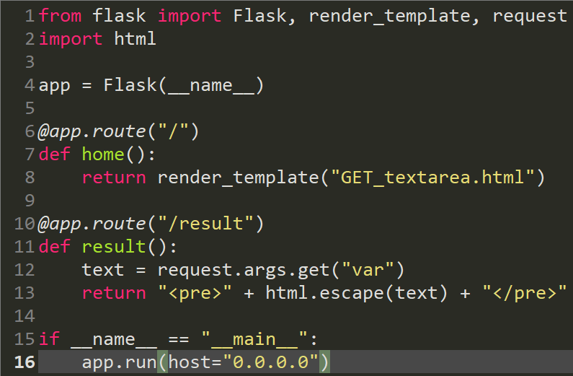
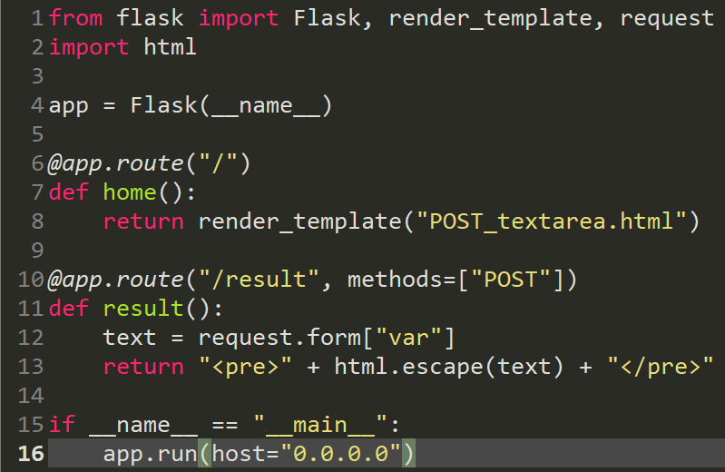
特殊なテキストボックス
textareaで使うプログラム
プログラム(GET)
プログラム(POST)
Notes:
それでは実際にtextareaを使ったサービスを実装してみましょう。プログラムとしてテキストの内容を受け取る方法はtextの時と同じになりますが、表示させるときは受け取った内容の前後にPREタグを使用しましょう。

Slide 38
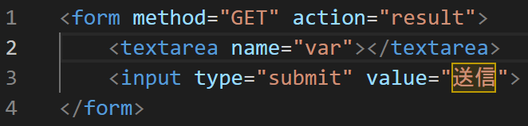
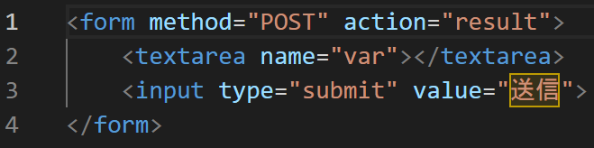
特殊なテキストボックス
textarea
HTML(GET)
HTML(POST)
Notes:
HTMLのコードはこのようになります。FORMタグの中にtextareaタグを使います。また、先ほども触れましたがtextareaタグでは終端タグがありますのでそこに注意してください。

Slide 39
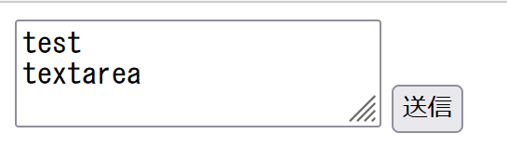
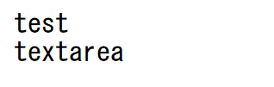
特殊なテキストボックス
textarea
入力画面
送信後の画面
Notes:
では実装をし終えましたら実行してブラウザでアクセスしてみましょう。すると今度は複数行入力できるテキストボックスが表示されていることが分かります。ここに内容を入力して送信をすると入力した内容がそのまま表示されます。

Slide 40
特殊なテキストボックス
内容の限定
テキストデータを送信する時に入力ミスなどを防ぐなどでinputタグのtypeの内容を変更する事で限定することができる。
データの受け取りはtextはと同じになる。
Notes:
では次に内容を限定するテキストボックスについて説明します。テキストボックスは基本的にどのような改行を除けばだいたいの内容を送ることができますが、それゆえのミスが起こることが有ります。ここではそれを防止する内容になります。やり方としてはinputタグの属性のtypeでtext以外でテキストボックスの表示を行います。ただ、データの受け取り方は普通にテキストボックスと同じになります。

Slide 41
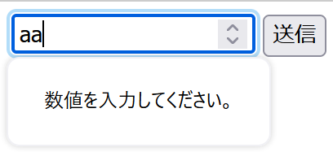
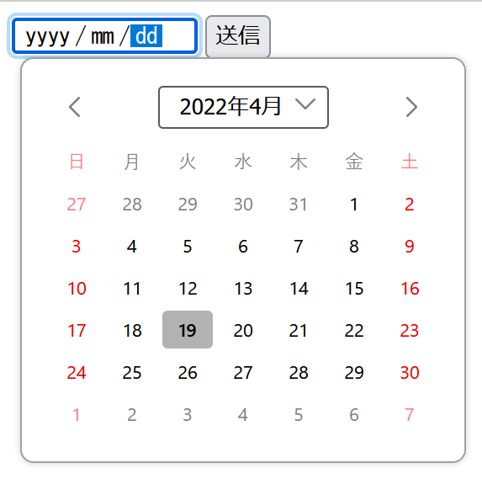
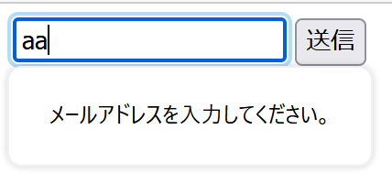
特殊なテキストボックス
内容の限定
typeで指定した内容以外で送信しようとすると送信できないタグもある
type=“num” type=“date”
type=“email”
Notes:
ここでは3種類を紹介します。まずtype=numとすると数値以外を入力して送信しようとすると送信がされません。次にtype=emailとするとテキストの中身がメールの書式じゃないと送信がされなくなります。もう一つ、type=dateとするとカレンダーが表示されてその年月日を選択して送信することができます。

Slide 42
データの有無の確認
ここまで作成したサーバ側のプログラムでは必ずデータが送られてくることを前提の作り方をしていたが、実際は必ずしもデータが送られてくるわけではないため送られてきた場合とそうでない場合でのプログラムを作成する必要がある。
Notes:
それでは次にデータの有無の確認をします。ここまで作成したサーバ側のプログラムは必ずデータを送られることを前提にプログラムを組んでいましたが、実際は必ず送られてくる訳ではありません。ここで送られないとサーバ側でエラーを起こします。そこで、送信されたかどうかをチェックするプログラムを作る必要があります。また、変数の存在のチェックで存在していたらサービスを変えるなどで機能性を良くするなどもできます。

Slide 43
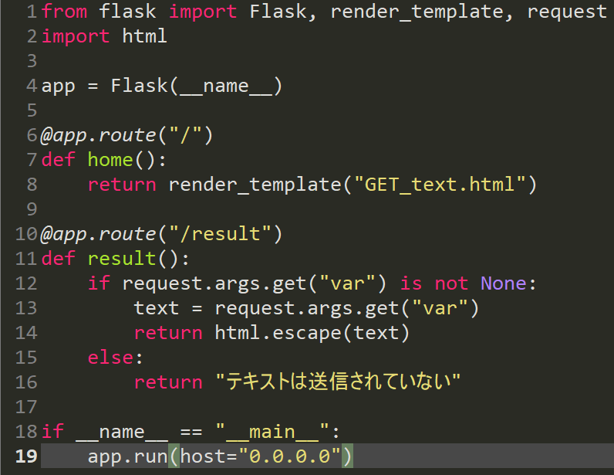
データの有無の確認
分岐の実装
データが送信されたかどうかで分岐する場合、送信されると想定されるデータが存在するかどうかで分岐して処理を行う。
if request.args.get(変数名) is not None:
Trueなら変数がある
プログラム(GET)
Notes:
では実際にデータが送られたかどうかを確かめるプログラムを作ってみましょう。ここでは今回の講座の序盤で作りましたGETでテキストを送信するプログラムとHTMLを使いますが、プログラムに対してこのように変更を行います。こちらにありますプログラムですと12行目にif文を使ってデータの存在の有無を確かめます。ここでTrueなら変数が送られているためそのまま表示します。しかし変数が無い場合はelseの方で「テキストは送信されていない」と表示しましょう。

Slide 44
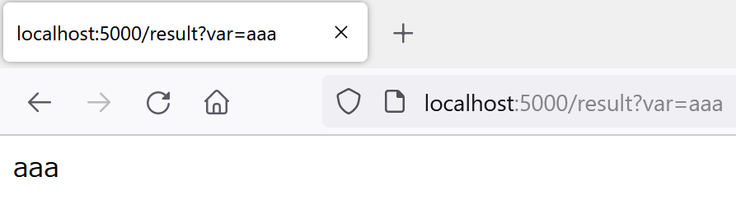
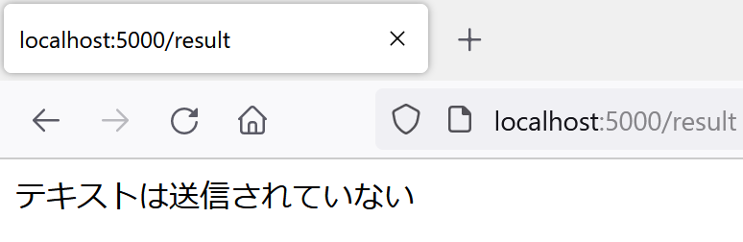
データの有無の確認
分岐の動作
プログラムを実際に動作させてURLから変数とその値を取り除くと以下のように出力される。
データが有る場合
データが無い場合
Notes:
それでは実際に実行してテキストを送信します。データが有る場合はこのように内容が表示されます。ここでURLの方でクエスチョンマークから先を取り除いてアクセスしてみましょう。すると今度はテキストは送信されていないと表示されます。

Slide 45
ファイルデータの送信
POSTではinputタグのtypeをfileとすることでファイル送信ができる。
保存先や保存時のファイル名はサーバ側のプログラムで任意で行うことができ、またinputタグ内でacceptにファイルの種類を登録して操作側から指定の形式のみを選ばせることができる。
注意点としてformタグ内でenctypeをmultipart/form-dataにしておかないと送信ができない。
Notes:
それでは次にリクエストでファイルの送信です。これはGETではできずPOSTでの実装になります。HTMLではinputタグの属性のtypeをfileにすることと、FORMタグで今まで使っていませんでしたが、もう一つ属性にenctypeにマルチパートスラッシュフォームデータと入れます。これでHTMLからファイル送信できるようになります。それとINPUTタグ内で属性のacceptにファイルの種類を登録することで操作側には指定された形式のファイルのみを選ばせることができます。また、サーバ側では保存先や保存時のファイル名を任意で行うことができます。

Slide 46
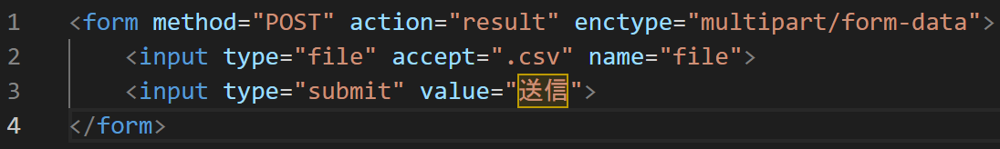
ファイルデータの送信
HTML
Notes:
それでは実際にファイルを送信するコードを書いてみましょう。まずHTMLです。MethodはPOSTにしてenctypeにマルチパートフォームデータと入れます。そしてINPUTタグですがtypeをファイルにしてacceptを.csvにしてCSVファイルのみを選べるようにします。あとnameは次のスライドのプログラムに合わせてfileという名前にしましょう。

Slide 47
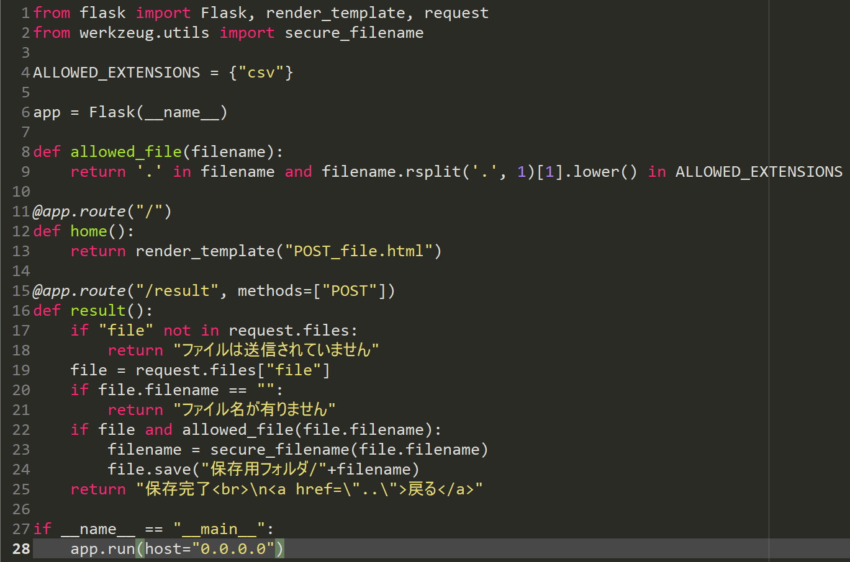
ファイルデータの送信
プログラム
Notes:
次にこちらがファイルを受信する事を含めたプログラムです。セキュリティ面を考慮して2行目のライブラリをインポートして23行目で活用します。ここで、プログラムの内容ですが、まず17行目はファイルが送信されているかどうかを確認します。送信されていなかった場合は「ファイルは送信されていません」とレスポンスを送ります。ここで19行目ではファイルが送信されていると分かったためfileという変数にリクエストで受け取ったファイルのデータを格納します。次に20行目ではファイル名があるかどうかを確認します。ついで22行目ではファイル名に拡張子が有り、かつピリオド以降が許可されている形式かを判定します。それらが大丈夫だったら24行目にて23行目でセキュリティに考慮したファイル名で内容を保存します。ファイルの保存はこのように手順を踏み安全に保存する必要があります。

Slide 48
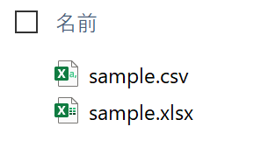
ファイルデータの送信
ファイルの準備
フォルダの中に送信に使う拡張子のファイルと他の拡張子のファイルを入れて動作を確認する
Notes:
では任意のフォルダにこのようにcsvファイルとエクセルファイルを作ってください。

Slide 49




ファイルデータの送信
保存までの流れ
参照を押す
csvファイルのみ
表示されている
選択
送信を押す
ファイル名が表示される
Notes:
これで先ほどのプログラムを実行してブラウザでアクセスしてみます。参照ボタンを押すとcsvファイルしか表示されていない事が分かります。これで選択して送信すると保存完了と表示されます。

Slide 50

ファイルデータの送信
保存されたことの確認
Notes:
では送られたファイルを見てみましょう。保存先に選んだパスにエクスプローラーでアクセスしてみます。するとこのようにファイルが保存されています。

Slide 51

ファイルデータの送信
ファイルを送らなかった場合
送信を押す
Notes:
では次に何もファイルを選ばないで送信を押した場合ですが、その場合はこのようにファイルは送信されていない旨が表示されます。このように手順を踏んで保存をすることでユーザにエラーを見せずにサービスを運用できます。

Slide 52

演習
二次方程式の解を出力するサービス
テキストボックス(num)を3個用意してGETで数値を送信し、サーバ側で解を求めてHTMLで計算結果を返す。
解の公式
$$ax^{2}+bx+c=0$$
$$x=\frac{−b±\sqrt{b^{2}−4ac}}{2a}$$
Notes:
それでは最後に演習問題です。ここでは多少数学の知識を使うため、もし難しそうなら解説だけ見てこういう感じなんだなと分かってもらえればそれだけで大丈夫です。それでは演習内容ですが、テキストボックス3つ、type=numとしてGETで数値を送信して、サーバ側で二次方程式の解を求めてHTMLで計算結果を返します。解を求めるには二次方程式の解の公式を使います。

Slide 53
演習
二次方程式の解を出力するサービス
仕様
入力が無い場合、またはURLのパラメータが無い場合は0とする。
異なる二つの実数解・重解・異なる二つの虚数解を表示
Notes:
また、使用として入力が無い場合やパラメータが無い場合は該当する係数を0とします。また、解だけでなく異なる二つの実数解・重解・異なる二つの虚数解など判別結果も表示をします。

Slide 54


演習
二次方程式の解を出力するサービス(HTML)
form.html
kai.html
Notes:
ではここからは解答例になります。まずHTMLコードです。入力フォームではFORMタグでmethodをGETとしてINPUTタグではtypeをnumにして数値のみを入力するようにします。解を表示するHTMLではformという変数で異なる二つの実数解・異なる二つの虚数解・重解の3つのどれかを表示します。その次にx1で一つ目の解、x2で二つ目の解を表示します。

Slide 55


演習
二次方程式の解を出力するサービス(サーバ)
ライブラリのインポートと入力画面
Notes:
次にサーバ側です。ここのスライドではライブラリのインポートと入力画面と実行のコードになります。

Slide 56

演習
二次方程式の解を出力するサービス(サーバ)
解の計算
Notes:
ここでは解の計算を行います。まず16行目から18行目ではあらかじめ係数に0を入れます。次に19行目から33行目では係数となる変数が送られているか確認し、送られている場合は係数の値を入れ替えます。34行目では判別式を作り、35行目では虚数解の場合のレスポンスを、41行目では重解の場合のレスポンスを、44行目では異なる二つの実数解の場合のレスポンスを書きます。

Slide 57




演習
二次方程式の解を出力するサービス(ブラウザ画面)
入力画面
a=1 b=2 c=1で入力した場合
a=1 b=3 c=2で入力した場合
a=1 b=1 c=1で入力した場合
Notes:
では実行してアクセスします。すると入力画面でこのように表示されます。ここで係数に入力する数値を画面右上、左下、右下の通りに入力するとこのように出力されます。

Slide 58


演習
二次方程式の解を出力するサービス(ブラウザ画面)
bを入力しなかった場合
URLからbを消した場合
Notes:
ここで、a=1とc=1にしてbを入力しなかった場合とURLからbを取り除いた場合はこのようになります。入力しなかった場合は変数を数値と認識できないためbが初期値の0となります。URLからbを消した場合では変数を取り出せないためbが初期値の0となります。

Slide 59
まとめ
GETは「取得」が目的で、POSTは主に「追加」が目的
データ送信ではFORMタグで囲いGETとPOSTおよび送信先を記述
GETとPOSTではデータの受け取り方が違う
チェックボックスはリスト(配列)で受け取る
textareaとpreタグで複数行のテキストを送れる
inputタグのtypeを指定して送信内容を制限できる
GETであれば問題なく更新できる
データを必ず受け取る訳でない場合は分岐処理をする
ファイル送信にはPOSTを用いる
Notes:
それでは最後にまとめです。まずGETはリソースの取得が目的でPOSTは主にリソースの追加が目的です。しかし本講座では削除や更新でもPOSTを使います。次にデータの送信はFORMタグを使いmethodとアクセス先を指定します。また、プログラム側でもGETとPOSTではデータの受け取り方が異なります。次にデータの受け取り方として基本的にはテキストとして受け取りますが、チェックボックスはリストとして受け取ります。また、改行を考慮するtextareaで送信された内容を表示するにはPREタグを使用します。そして送信内容としてINPUTタグでtypeを指定して送信内容を制限できます。更新についてはGETであれば更新できますがPOSTではそのまま更新はできません。また、データを受け取る時はエラー防止や機能面として必ず受け取る訳でない変数は分岐処理で変数の有無を確認します。最後にファイル送信にはPOSTを用います。それではご視聴ありがとうございました。次回は皆さんもよくサービスとしていろんなデータを見ると思いますが、そこで使用されているデータベースについて解説していきます。今回は簡易的なサービスでしたが、次回からより実用的なサービスになります。

